Slide 1
Comment réduire le nombre d’accidents de la route dans une ville et les frais d’une assurance ?
Soutenance finale
Mathieu Pieronne, Louis Lefebvre, Venkatesh Subramani, Julian Kopp

Slide 2

Sommaire
I/ Business Model
II/ Analyse Juridique
III/ Présentation des données
IV/ Le nettoyage de données
V/ Analyse des données
VI/ Traitement des données
VII/ Modélisation et Évaluations

Slide 3
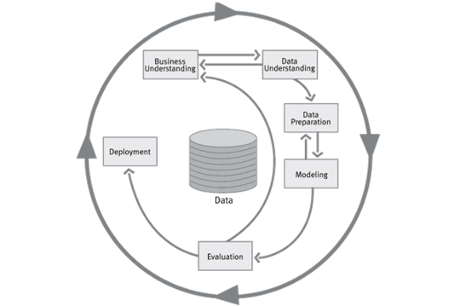
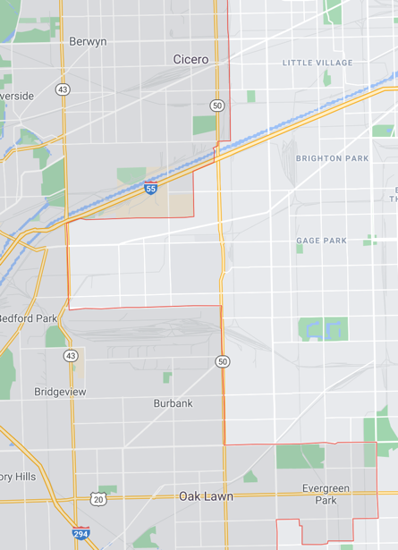


I/ Business Model
Pour qui est-ce que intéressant ?
Assurance: réduction d’accidents et du coût lié à ses accidents
Conducteur: réduction des risques routiers et frais de contrat d’assurance (Le client accepte d’avoir le module le prévenant d'éventuels dangers et paye son contrat moins cher en contrepartie)
Pourquoi nous choisir ?
Focus sur la protection des données privées
Signal d’avertissement en temps réelle
Faible coût impliqué
Signal d’avertissement si on s’approche d’une zone de risque

Slide 4
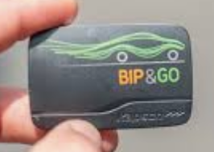
I/ Business Model
Déployé sur
location, temps
Offre du
‘contract telemetry’
Group 25
(C’est nous)
Modèle
Assurance
Conducteur
Hardware Device
Signal d’avertissement en temps réelle

Slide 5







II/ Analyse juridique
a) Quelles sont les données collectées ?
Assurance
Relevé des accidents
Géolocalisation
Données météo
Conducteur
Centres de police
On point Weather

Slide 6
II/ Analyse juridique
b) Protection des données privée
Anonymisation des données
Example: {Emmanuel Macron 6578HD35, lon: 41.8333925, lan: -88.0121478}
Changement de l’identifiant
Pour chaque trajet, la voiture crée un nouvel identifiant
Lundi, 24/5: {6578HD35, lon: 41.8333925, lan: -88.0121478}
Mardi, 25/5: {6920GIE34, lon: 41.4564234, lan: -87.587634}
Temps de sauvegarde court
Supprimer les données 24h après utilisation

Slide 7

III/ Présentation des données & le nettoyage de données
Jeu de données original
Après le nettoyage des données
49 colonnes
49 features, 448M observations, 250MO
450 000 lignes
De 2015 à 2020
28 features, 447M observations, 150 MO
La description de features
7 features, 447M observations, 16 MO
Crash_Date | MM/DD/YYYY HH:MM:SS AM/PM
Weather_condition | clear, rain, cloudy, snow, sleat, hail
Lighting_Condition | Daylight, Dawn, Darkness, Lighted Road
Roadway_Surface_Cond Roadway_Type | Wet, Dry, Snow/Slush Not divided, divided, one way
Latitude. Longitude | 41.89768 °, -87.8789°
Nb of injuries, Damage | Type and number of injuries Indicator of the cost of the accident
Speed limitation | Posted speed limit
‹#›

Slide 8
IV/ Le nettoyage de données
Après le nettoyage
Oui Oui Oui
Non Non Non (<1%)
Feature
Gestion
Pertinent?
Not
a
Number ?
Enorme ?
Drop
Bon!
Supprimer

Slide 9
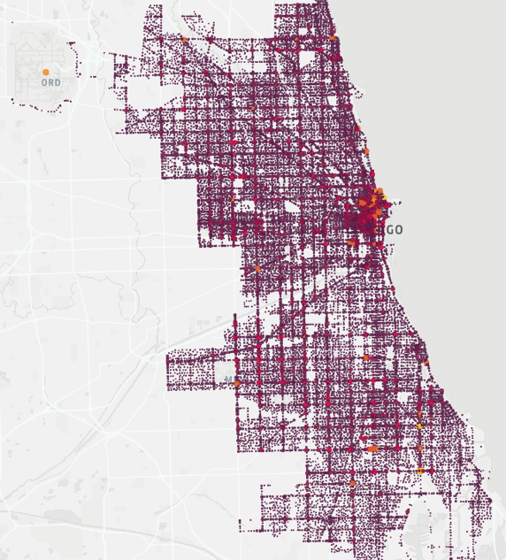
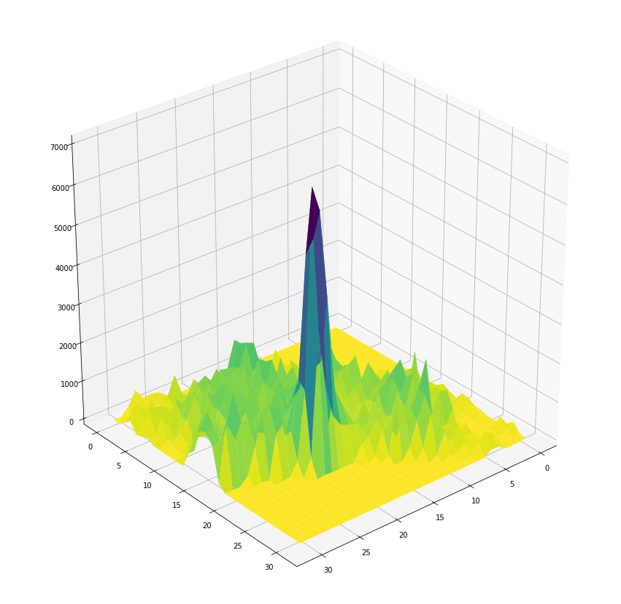
V/ Analyse des données
a) Repartition spatiale des accidents
Apparition de clusters
Répartition des différents accidents au sein de Chicago
Répartition des différents accidents dans les zones de Chicago

Slide 10
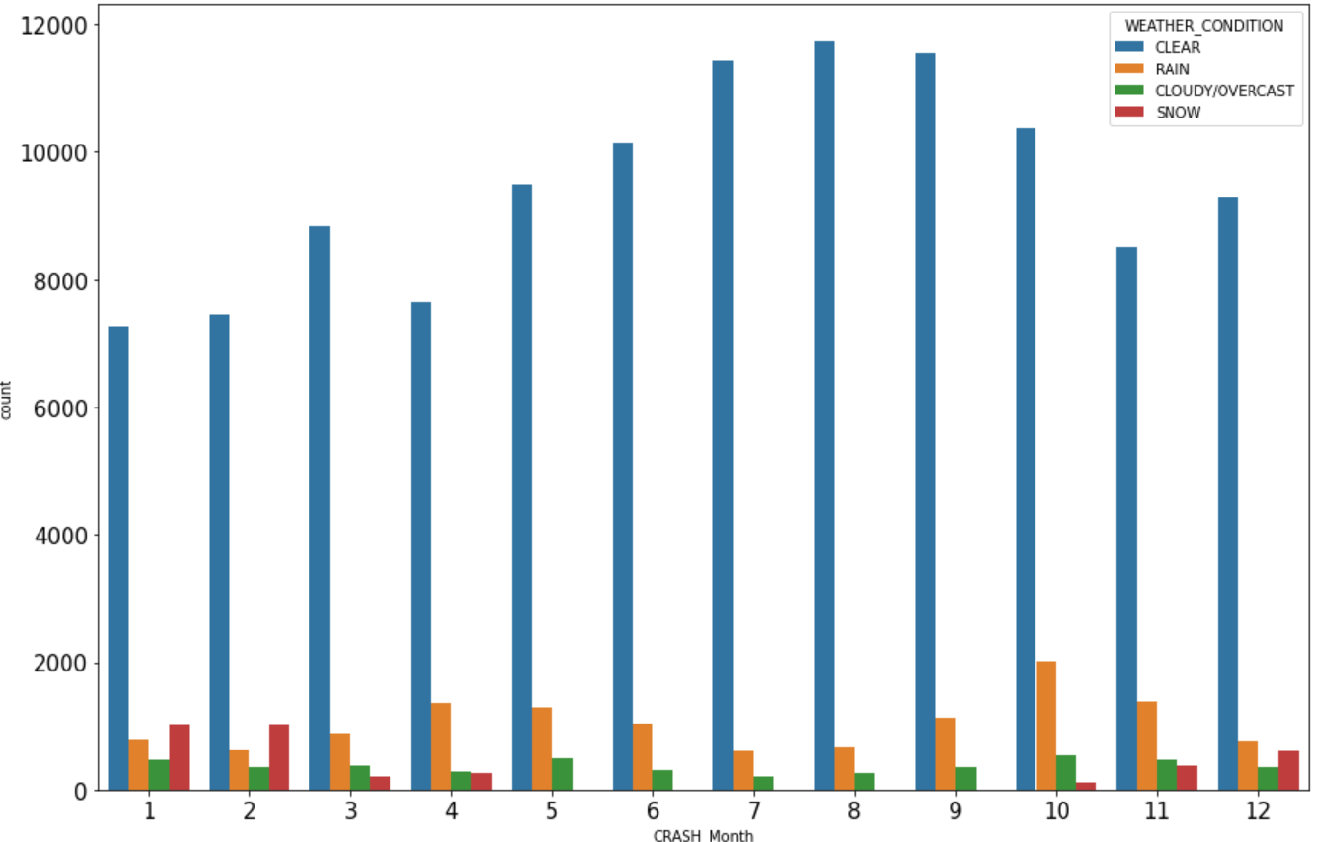
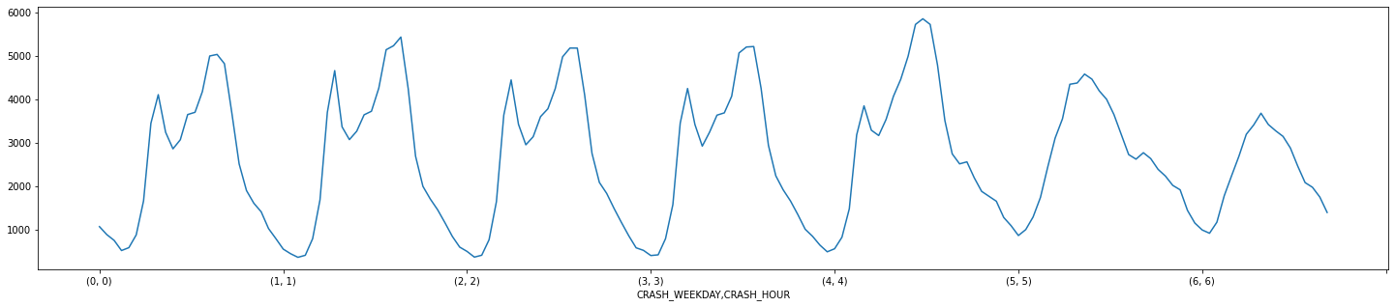
V/ Analyse des données
b) Représentation temporelle des accidents
Répartition des accidents sur une année en fonction des conditions météo
Répartition des accidents sur la semaine
Départs au travail
Retours
Activités festives nocturnes
Plus d’accidents en juillet/aout (grands départs)

Slide 11
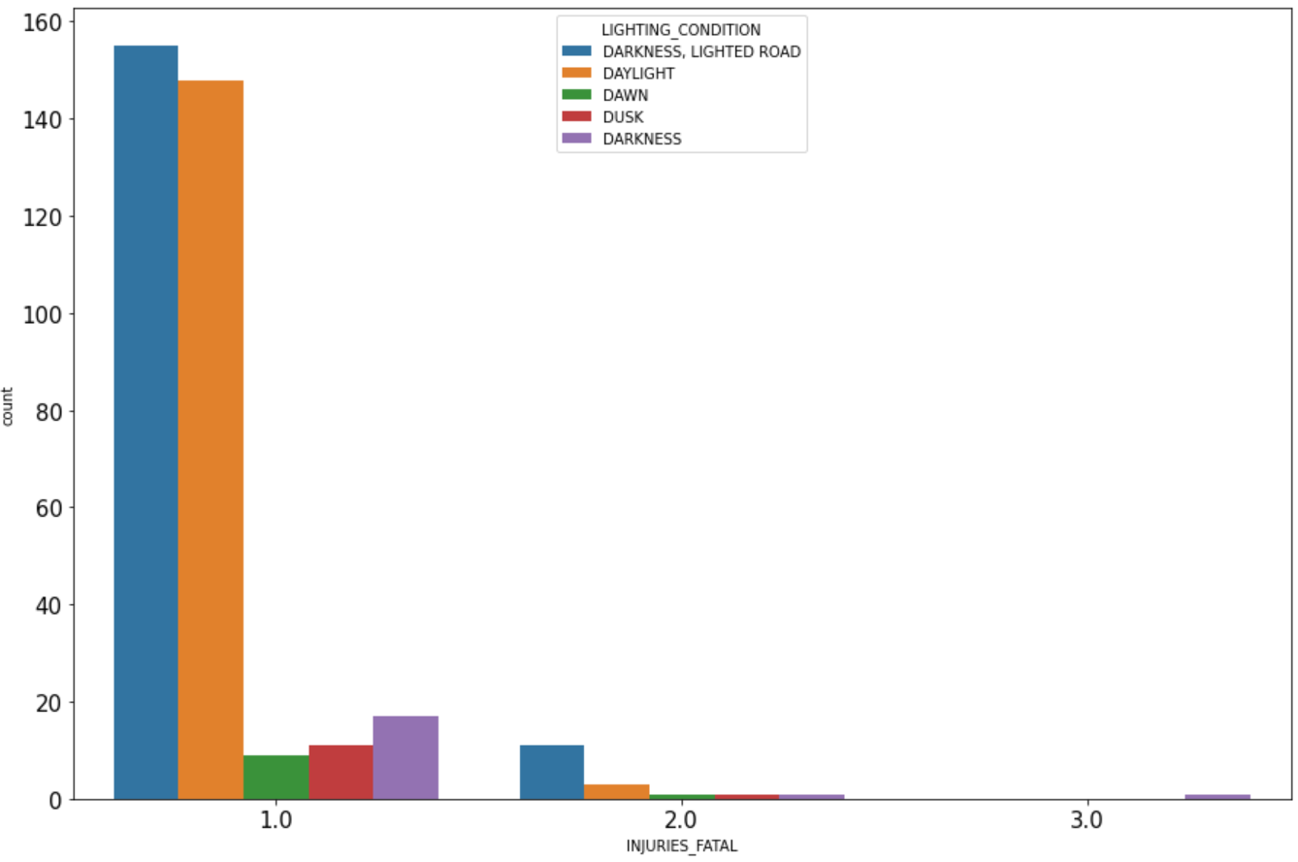
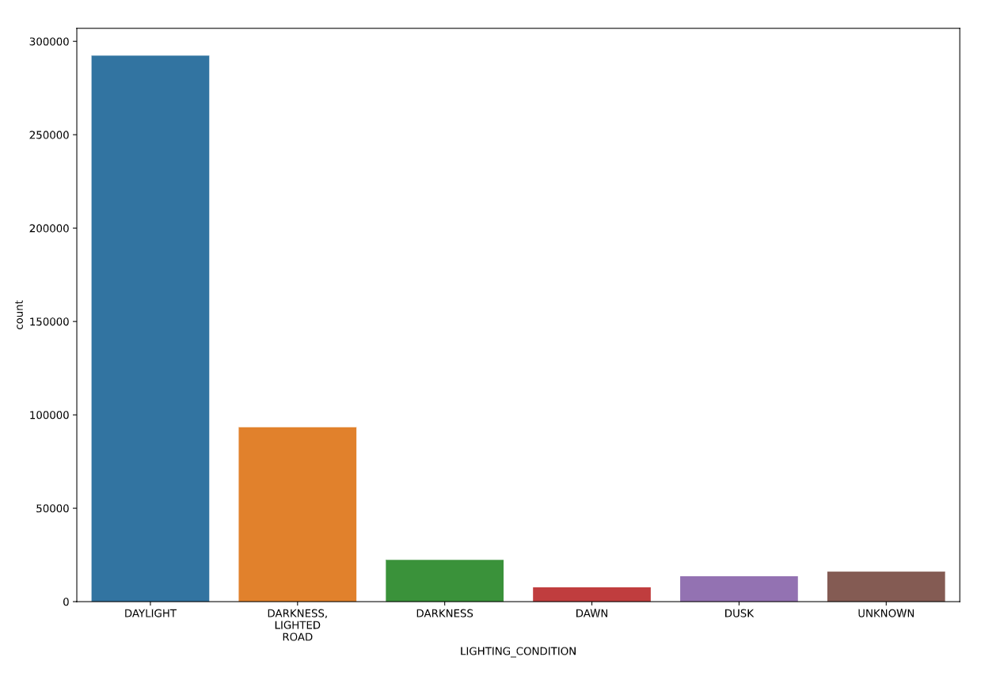
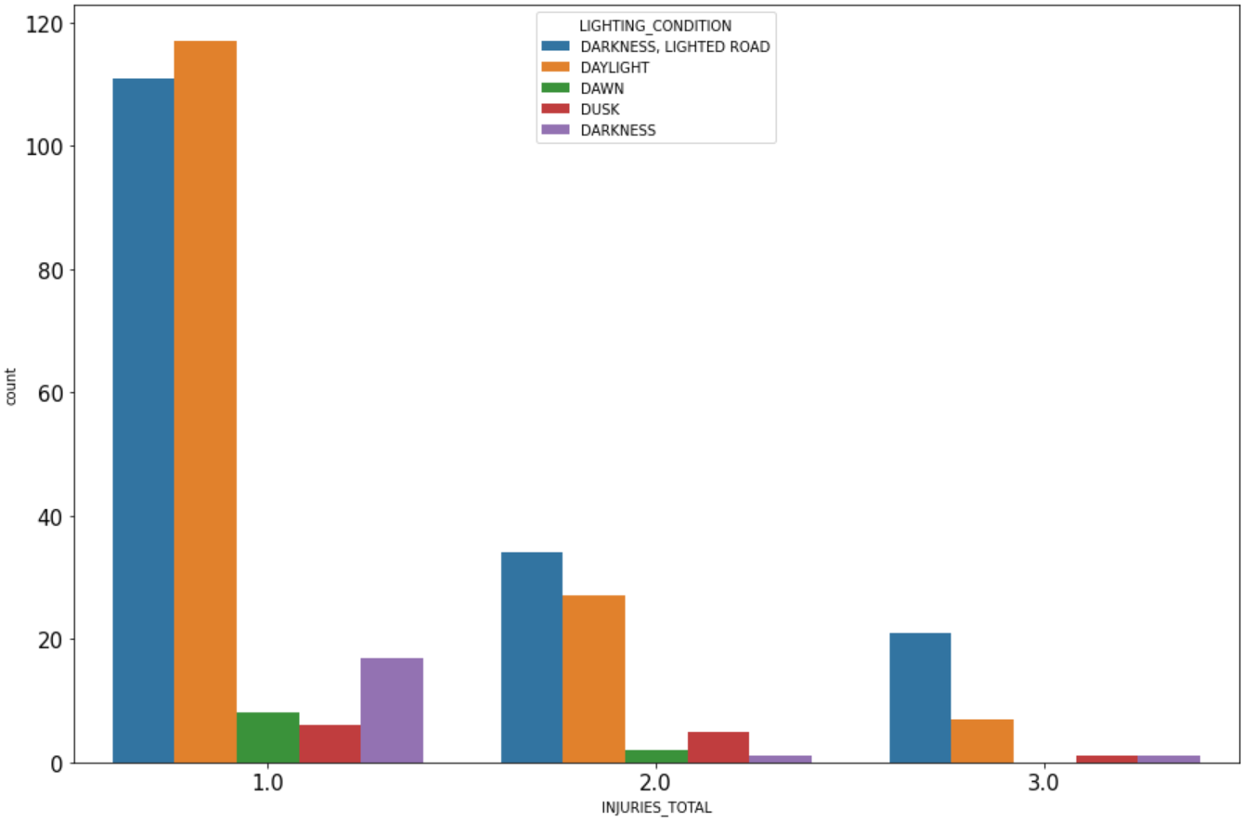
V/ Analyse des données
c) Analyse descriptive
Si les accidents de nuits ne sont pas majoritaires, ce sont les plus dangereux: il y a plus de blessés et sont plus graves
Nombre de morts selon la visibilité
Répartition des accidents selon la visibilité
Nombre de blessés selon la visibilité

Slide 12
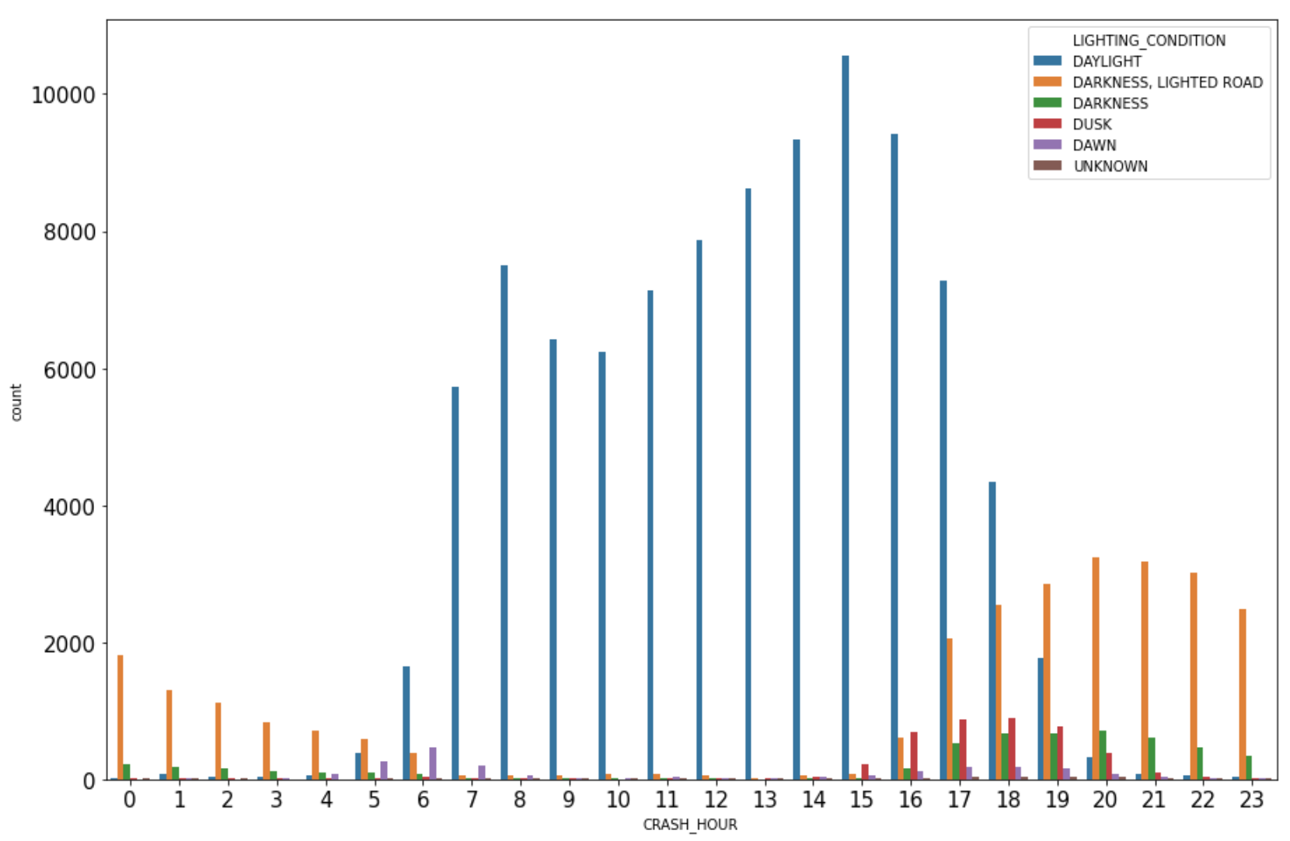
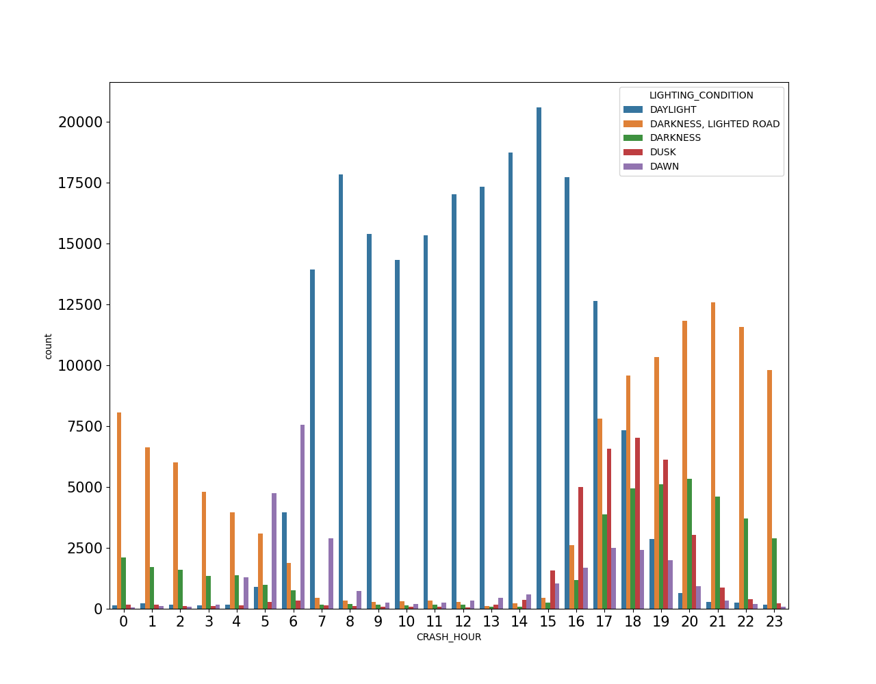
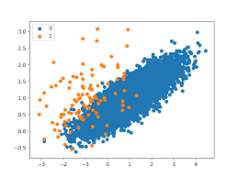
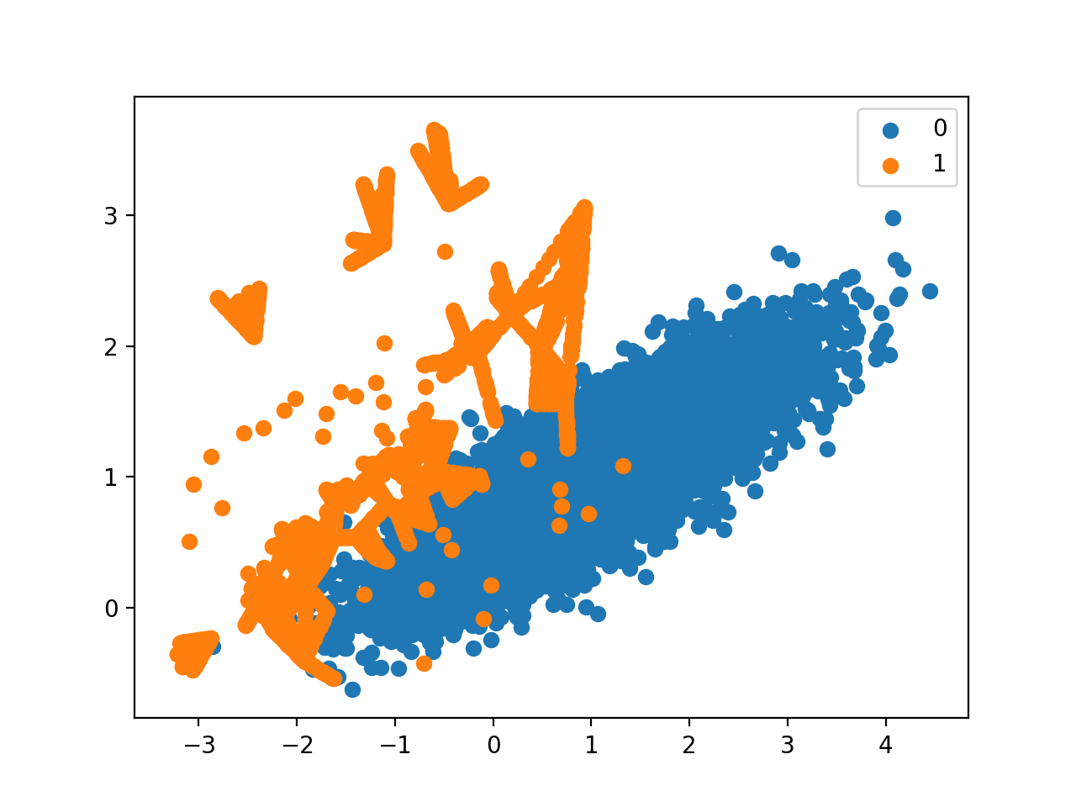
VI/ Traitement des données
a) Equilibrer les données avec SMOTE-NC
Répartition de lighting condition originale
Répartition de lighting condition après SMOTE-NC

Slide 13
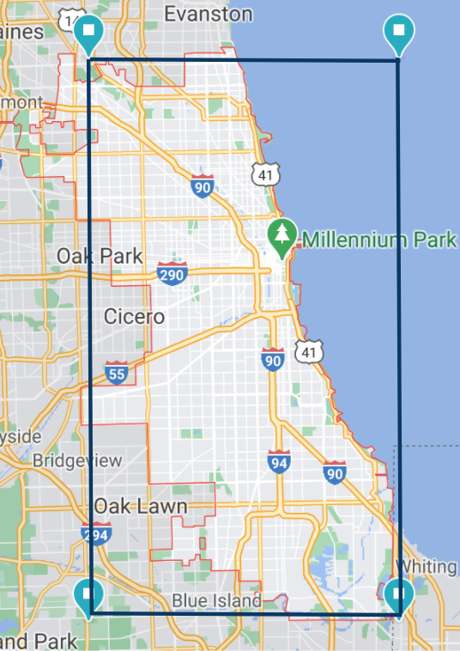
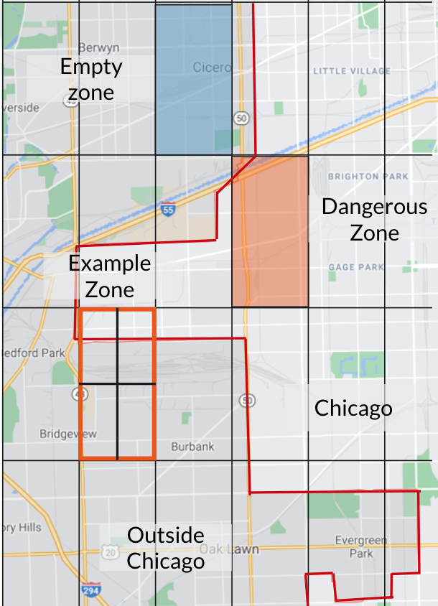
VI/ Traitement des données
b) Division de Chicago en zones
67 cells
Caractéristiques d’une zone
Grid configuration | 67x67
km² per zone | 0.25
South-North length in m | 618
E-W length in m | 403
Total Zones | 4476
Nombre d’acc per zones | 140
67 cells
Délimitation de zones rectangulaires dans Chicago

Slide 14
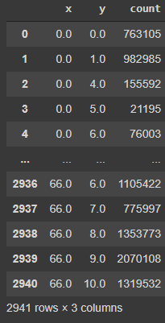
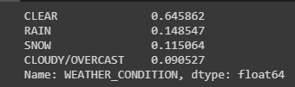
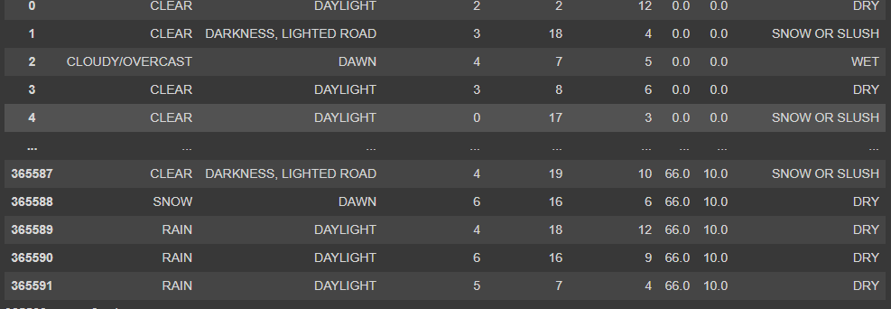
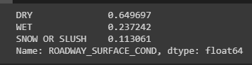
VI/ Traitement des données
c) Création de données non accidents
Dataset du trafic a Chicago
Présence relatives des paramètres dans data_accidents
Création d’un dataset de “non-accident”
Weather_condition
Roadway_surface_cond
Lightning_condition, crash_week, crash_month, crash_weekday

Slide 15
VII/ Modélisations et Évaluations
One-Class SVM
Entraîner sur les données des accidents
Entourer les accidents
→ les données non-accident se trouvent en dehors du cercle
Tester avec les données labellisées
La performance est mauvaise
Supposition: les samples accidents sont trop générals (avec nos features)
accidents
accidents
non-accidents

Slide 16
VII/ Modélisations et Évaluations
La division de données
Pourquoi Validation set: Test set == validation set ?
A quelle proportion ? ~ 800,000 samples -> 90% 5% 5%
Training Set
Test Set
Validation Set

Slide 17
VII/ Modélisations et Évaluations
Le réseau de neurones :
Pourquoi l’a-t-ont choisi ? → un des meilleur système côte à côte. Puissant.
Division des données : 3 types - Training -> 90% Test -> 5% Validation -> 5%
Performance du modèle : Test -> 85,2% Validation ->85,2%
Biais ? : un peu oui.
Variance ? : Très faible.
Interprétation : le réseau se généralise bien
Le temps d'entraînement : 20 minutes (50 epochs)

Slide 18
VII/ Modélisations et Évaluations
Support Vector Machine (Lineaire) :
Pourquoi l’a-t-ont choisi ? les données sont linéairement séparable ?
Division des données : 3 types - Training -> 90% Test -> 5% Validation -> 5%
Performance du modèle : Test- > 60,3% Validation -> 60,6%
Biais ? : Oui
Variance ? : Non.
Interprétation : l'algorithme se trompe. Cela montre une diversité des données
Le temps d'entraînement : 23 minutesI

Slide 19
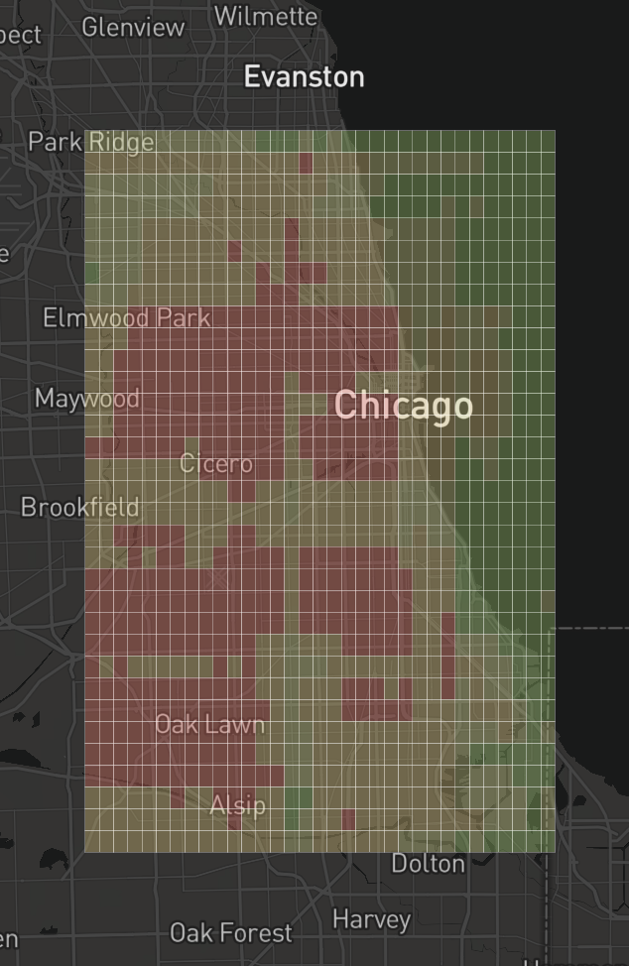
VII/ Modélisations et Évaluations
Random Forest:
Pourquoi l’a-t-ont choisi ? : Grâce à l’arbre decision.
Performance du modèle: Test -> 94,3% Validation -> 94,6%
Biais ? : minuscule
Variance ? : Non. Pas du tout.
Interpretation : La performance est assez bien.
Le temps d'entraînement : 6minutes
Random Forest : Le meilleur

Slide 20
VIII/ Conclusion
Performances :
Quel est l’impact de smote-NC ?
Notre algorithme fonctionne-t-il bien en conditions réelles ?
Projets réalisables :
Prédictions stables
Adaptable à d’autres villes
Quelle continuité à notre projet ?
Avons-nous un impact ?
Attention aux dérives

Slide 21
Merci de votre attention !
Avez-vous des questions ?

